Slide 1
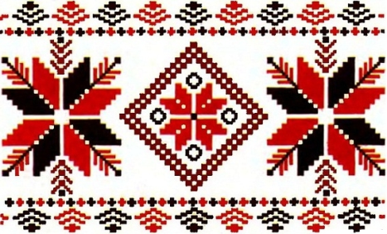
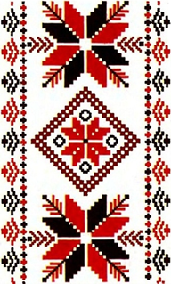
ИНТЕЛЛЕКТУАЛЬНАЯ ИГРА «КОМИ КУЛЬТУРА»
МБУК «Сыктывдинская ЦБС
Ыбская библиотека-филиал имени В.И. Безносикова
Составитель: Колегова Марина Геннадьевна

Slide 2
ЗАКОН | 10 | 20 | 30
СИМВОЛИКА | 10 | 20 | 30
ПРОМЫСЛОВЫЙ КАЛЕНДАРЬ | 10 | 20 | 30
ТРАДИЦИОННАЯ ПИЩА | 10 | 20 | 30
КОМИ МИФОЛОГИЯ | 10 | 20 | 30
Правила игры: Для возврата на главную страницу, нужно нажать
на картинку в правом нижнем углу.

Slide 3
ЗАКОН- 10
Вопрос: Кто является высшим
должностным лицом в Республике Коми?
Мэр
Губернатор
Глава
Ответ: Глава Республики Коми является
высшим должностным лицом Республики Коми

Slide 4
ЗАКОН - 20
Вопрос: Когда была принята первая Конституция Коми АССР?
23 июля 1937 года
23 июля 1978 года
23 ноября 1990 года
Ответ: Первая Конституция Коми АССР была принята 23 июля 1937 года на чрезвычайном XI съезде Советов Коми АССР.

Slide 5
ЗАКОН - 30
Вопрос: В каком году была принята
ныне действующая Конституция
Республики Коми?
17 февраля 1994 года
12 декабря 1992 года
23 ноября 1990 года
Ответ: Ныне действующая Конституция была
принята 17 февраля 1994 года на внеочередной
восемнадцатой сессии Верховного Совета Республики
Коми двенадцатого созыва.

Slide 6
ЗАКОН - 40
Когда был принят декрет об
образовании в составе РСФСР
Автономной области Коми (зырян)?
20 августа 1781 год
22 августа 1937 год
22 августа 1921 год

Slide 7
СИМВОЛИКА – 10
Вопрос: Из каких цветов состоит флаг
Республики Коми?
Зеленый, синий, белый
Белый, синий, зеленый
Синий, зеленый, белый
Ответ: Синий, зеленый, белый.
Синий цвет символизирует небесное начало, величие и
бескрайность северных просторов.
Зеленая полоса - символ надежды и изобилия – является
условным обозначением необъятных таежных массивов коми
пармы.
Белая полоса флага, воплотившая белизну и чистоту снега,
простоту и суровую красоту северной природы, означает
принадлежность территории Республики Коми к Северу,
ее северное положение.

Slide 8
СИМВОЛИКА – 20
Вопрос: Кто является автором
государственного герба Республики Коми?
1. Анатолий Неверов
2. Владимир Поляков
3.Сергей Семенов
Ответ: Анатолий Неверов

Slide 9
СИМВОЛИКА – 30
Вопрос: Кто является автором стихов
государственного гимна
Республики Коми?
Иван Куратов
Михаил Герцман
Виктор Савин
Ответ: Виктор Савин. стихотворение
«Варыш поз» («Соколиное гнездо»)

Slide 10
ТРАДИЦИИ И ОБРЯДЫ – 40
Вопрос: Назовите любимую потеху
в Масленицу во всех коми селениях
Ответ: Выезды на лошадях. Выезжали
на расписных, богато украшенных санях,
к дугам подвешивали колокольчики,
украшали их цветными лентами,
бумажными цветами.

Slide 11
ТРАДИЦИИ И ОБРЯДЫ – 50
Вопрос: Назовите церковный праздник, во время которого освященные ветки березы раздавали прихожанам
Ответ: Троица

Slide 12
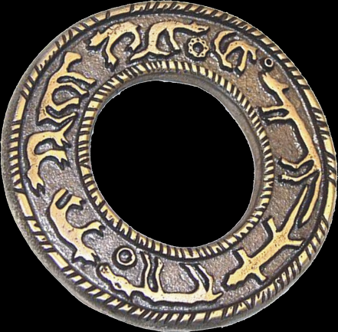
ПРОМЫСЛОВЫЙ КАЛЕНДАРЬ - 10
Вопрос: Какую форму имеет коми
промысловый календарь?
Ответ: Форму круга

Slide 13
ПРОМЫСЛОВЫЙ КАЛЕНДАРЬ - 20
Вопрос: Сколько животных
изображено на календаре?
Ответ: девять, что соответствует девяти
месяцам древних коми

Slide 14
ПРОМЫСЛОВЫЙ КАЛЕНДАРЬ - 30
Вопрос: С какого месяца и
соответственно животного
начинался год у древних коми?
Ответ: с 21 марта (дата весеннего равноденствия).
Первый месяц – «месяц медведя»:
с 22 марта по 27 апреля

Slide 15
ПРОМЫСЛОВЫЙ КАЛЕНДАРЬ - 40
Вопрос: В каком городе Республики
Коми установлен бронзовый
промысловый календарь коми
(в качестве памятника)
Ответ: В Сыктывкаре, возле ЦУМа

Slide 16
ПРОМЫСЛОВЫЙ КАЛЕНДАРЬ - 50
Вопрос: Когда и где был обнаружен
древний промысловый календарь?
Ответ: в 1975 году на берегу Вычегды в
районе села Сторожевск местным жителем
и передан руководителю археологической
экспедиции, работавшей в том районе, -
Климу Королеву.

Slide 17
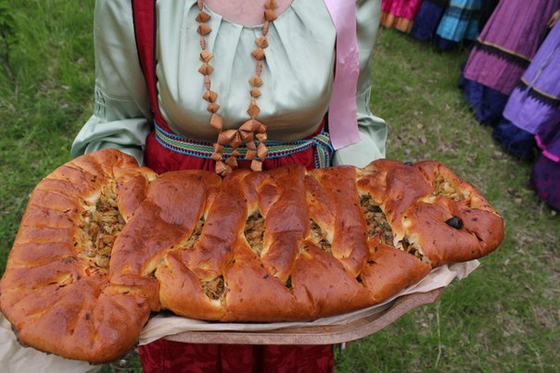
ТРАДИЦИОННАЯ ПИЩА - 10
Вопрос: Рыбный пирог по-коми
Ответ: Черинянь

Slide 18
ТРАДИЦИОННАЯ ПИЩА - 20
Вопрос: Исконно коми национальное
блюдо, буквально означает «ухо-хлеб»
Ответ: Пельмени

Slide 19
ТРАДИЦИОННАЯ ПИЩА - 30
Вопрос: Хлебный квас по-коми
Ответ: Ырöш

Slide 20
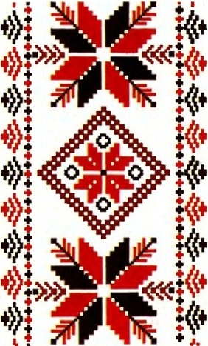
ТРАДИЦИОННАЯ ПИЩА - 40
Вопрос: Десертное блюдо из пареных
корнеплодов
Ответ: Паренча

Slide 21
ТРАДИЦИОННАЯ ПИЩА - 50
Вопрос: Небольшие колобки из
ржаного теста
Ответ: Тупöсь

Slide 22
КОМИ МИФОЛОГИЯ - 10
Вопрос: Буквальный перевод имени
этого божества означает «северное
«ухо» или же «ночное ухо»
Ответ: Войпель

Slide 23
КОМИ МИФОЛОГИЯ - 20
Вопрос: Чудовище, змей, дракон
в коми мифологии
Ответ: Гундыр

Slide 24
КОМИ МИФОЛОГИЯ - 30
Вопрос: Лесное чудовище, великан
ростом с сосну, похожий на дикого
зверя, в одежде из невыделанной
медвежьей шкуры
Ответ: Яг-морт

Slide 25
КОМИ МИФОЛОГИЯ - 40
Вопрос: Лесной дух – хозяин леса,
леший
Ответ: Вöрса

Slide 26
КОМИ МИФОЛОГИЯ - 50
Вопрос: Могучий колдун, жил у устья
реки Сысолы, где позже возник
г. Усть-Сысольск (современный
г. Сыктывкар)
Ответ: Шыпича

Slide 27
Использованная литература:
Традиционная культура народа коми:
Этнографические очерки. – Сыктывкар: Коми
Книжное издательство, 1994. – 272 с.
2. Мифология Коми / Н.Д. Конаков, А.Н.Власов,
И.В.Ильина / науч. Ред. В.В. Напольских. –
М.: Издательство ДИК, 1994. – 480 с.: ил., карт.
3. Занимательно об истории и культуре Республики
Коми: Учеб. пособие для общеобразов. учебных
заведений. – М.: ДиК, 1998. – 159 с.: ил.
4. http://yandex.ru/images/search?img_url=
http%3A%2F%2Fimg1 liveinternet.ru% - орнамент

Slide 28
СПАСИБО ЗА ВНИМАНИЕ!

